Slide 1
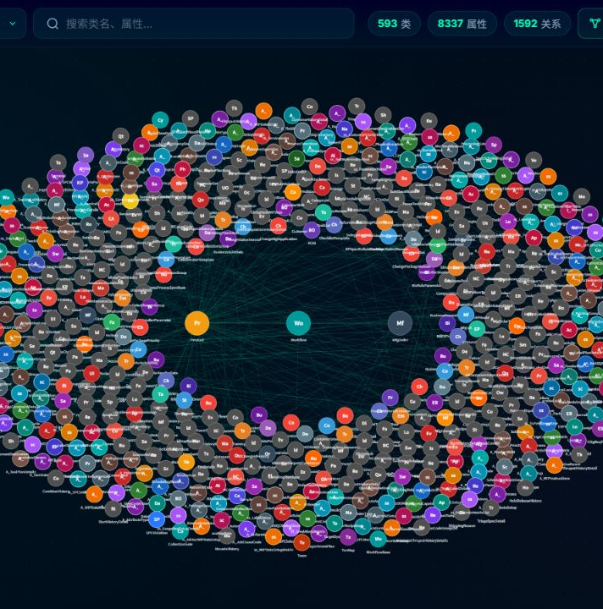
CamstarOntology
SIEMENS OPCENTER MES · 本体知识图谱
让复杂的 MES 模型
变成可探索的知识图谱
统一物理 Schema、本体关系、Neo4j 图存储与 G6 交互探索，帮助团队快速理解 Camstar 业务对象及其连接方式。
593 类 · 8337 属性 · 1592 关系
01
Notes:
开场先说明平台的沟通目标：把原本分散在 Camstar 物理表、字段和外键中的模型知识，转化为可搜索、可追踪、可解释的知识图谱。右侧是真实部署系统的全景图。
[Sources]
- 项目仓库 README.md（本地事实来源，2026-08-06）
- 部署系统 http://172.17.119.98:5050/（界面截图与统计，采集于 2026-08-06）

Slide 2
四层能力构成本体建模与使用闭环
从数据库事实出发，经过规范化建模和自动验证，最终服务于图谱探索与智能协作。
01
物理结构对齐
02
规范化本体建模
以 Database_Tables.csv 与 Database_Fields.csv 为唯一事实来源，统一 CDO、字段类型和外键。
普通字段映射为数据属性，外键统一映射为 Navigation，并补齐跨模块关系与双语说明。
03
验证与图数据库加载
04
交互探索与智能协作
自动检查缺失属性、类型不一致与关系遗漏，再通过批量 UNWIND 同步到 Neo4j。
支持搜索、邻域高亮、节点详情与查询构建；Graph‑RAG 通过 @实体提供上下文问答。
02
Notes:
这一页强调系统不是单纯的图谱展示。它从物理 Schema 对齐开始，经由本体建模、校验和 Neo4j 加载形成治理闭环，再向上提供图谱探索、SQL 查询构建和 Graph-RAG 协作能力。
[Sources]
- 项目仓库 AGENTS.md 与 README.md（流程与功能事实来源，2026-08-06）
- 部署系统 http://172.17.119.98:5050/（功能核验，2026-08-06）

Slide 3
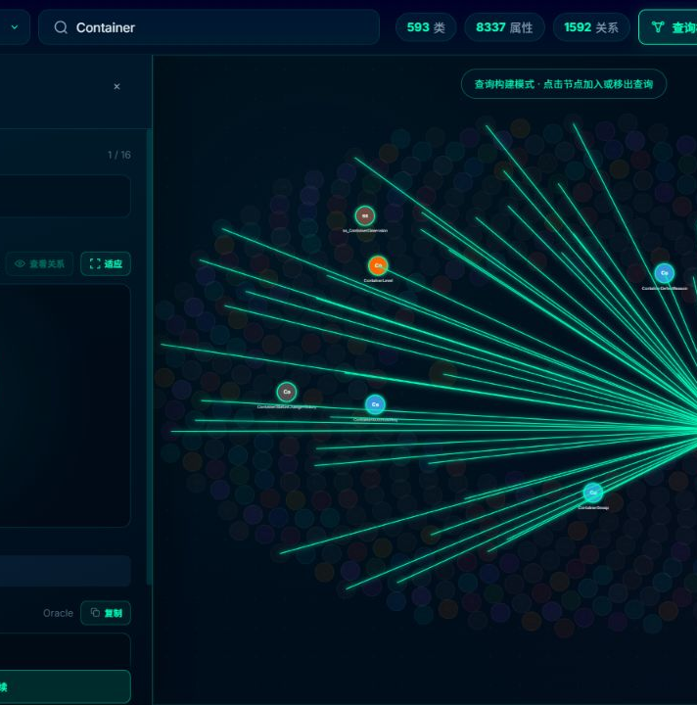
从节点理解到查询生成
54 / 96
Container 图上邻居 / 完整关系
01 搜索与聚焦
按技术名或中文名定位业务对象，立即突出相关节点。
02 查看属性与关系
识别字段类型、Navigation 目标、入向引用与出向引用。
03 生成查询骨架
选择对象并验证 JOIN 路径，生成 Oracle / SQL Server SQL。
03
Notes:
用 Container 作为示例演示完整操作：先搜索并聚焦节点，打开详情查看属性与 Navigation 关系，再进入查询构建器选择对象、验证物理关联并生成 SQL 骨架。
[Sources]
- 部署系统 http://172.17.119.98:5050/（Container 详情与查询构建器截图，采集于 2026-08-06）

